Slide 1
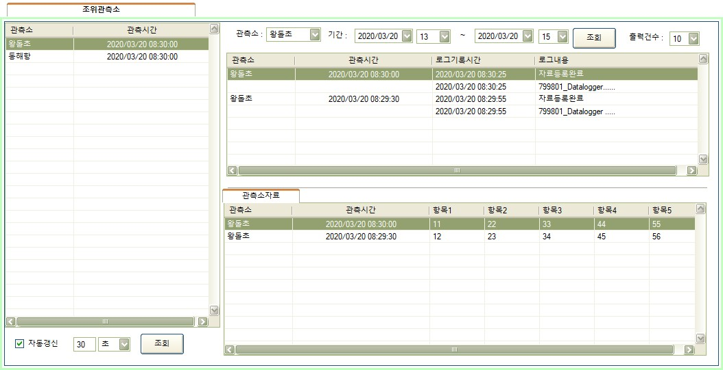
처음 화면은 왼쪽 관측소와 관측시간의 최근자료를 Display
관측소하나를 선택하면 오른쪽 상단에 기본 10개를 보여준다(관측소 명만 조회조건에 보이게 한다)
오른쪽 아래 화면도 선택된 관측소의 자료를 10개를 보여준다
3. 오른쪽 위화면에 조회 조건을 입력 후 조회버턴을 클릭하면 조건에 맞게 Display 한다(출력건수는 무시)
4. 왼쪽 하단 자동갱신이 체크 되어 있으면 조건에 맞게 화면을 Update 한다
조회버턴을 클릭시 클릭시점으로 다시 조회되게 한다
5. 오른쪽화면 두개는 상하 및 가로 스크롤바가 있다
6. 왼쪽화면에서 현재시간대비 10분 차이는 노랑색표시 후 상단으로
현재시간대비 24시간차이는 빨간색표시 후 상단으로 빨간색이 맨처음 노란색이 다음 그리고 정상 순

Slide 2
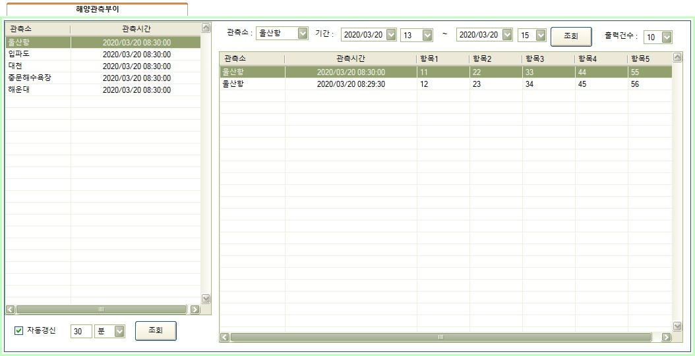
처음 화면은 왼쪽 관측소와 관측시간의 최근자료를 Display
관측소하나를 선택하면 오른쪽 화면에 출력건수만큼( 10개)을 보여준다(관측소 명만 조회조건에 보이게 한다)
3. 오른쪽 화면에 조회 조건을 입력 후 조회버턴을 클릭하면 조건에 맞게 Display 한다(출력건수는 무시)
4. 왼쪽 하단 자동갱신이 체크 되어 있으면 조건에 맞게 화면을 Update 한다
조회버턴을 클릭시 클릭시점으로 다시 조회되게 한다
5. 오른쪽화면 상하 가로 스크롤바가 있다
6. 왼쪽화면 에서 조위관측소와 같이 현재대비 10분경과는 노랑색 24시간 차이는 빨간색표시 상단으로

Slide 3
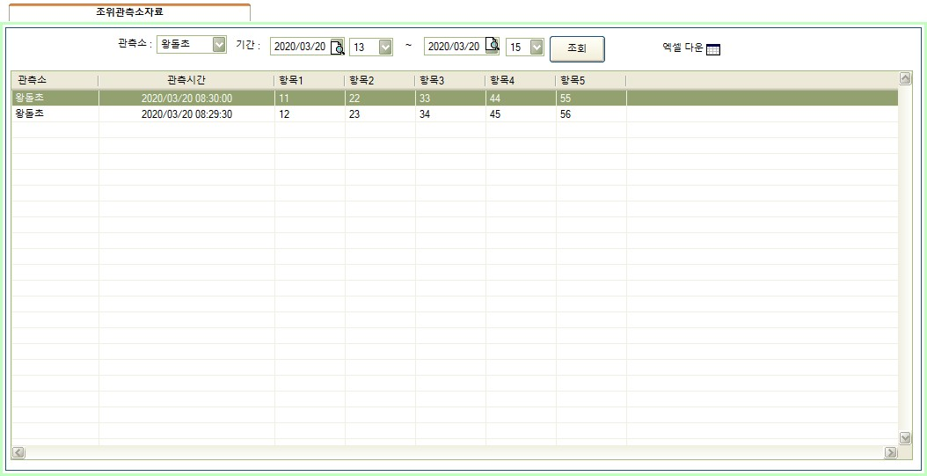
조회 조건을 입력 후 조회버턴을 클릭하면 조건에 맞게 Display 한다
엑셀 다운 화면내용 그대로

